Slide 1
精神障がいと発達障がい
医療的立場から
一般社団法人 キャリアブリッジ 社内研修会
田中精神科医オフィス
田中 千足
2020年8月26日

Slide 2
人間とは
生物学的
社会学的
心理学的
存在である
薬物療法
環境調整
精神療法・カウンセリング
生物学的
社会学的
心理学的

Slide 3
こころと脳
ストレス
治療
カウンセリング・精神療法
心理的
こころ
社会的
環境調整
脳
生物学的
薬物療法

Slide 4
共通性と差異
人間としての共通性と個々人の差異
障がいとしての共通性と障がいの中の差異
同じ精神症状でも現れ方の差異
  同じ対人恐怖でも他人が怖いのか他人を不快にさせるのが怖いのか
  こだわりのその対象、ありようは様々
共感と分析・理解
たて糸横糸を織りなす如く

Slide 5
心の動きの3要素
思考
感情
意欲

Slide 6
発達障がい関連の症状
社会的コミュニケーションおよび対人的コミュニケーション
行動、興味および活動の限定や反復
感覚の過敏、鈍感、変容
注意
ワーキングメモリー

Slide 7
精神障害の国際分類(ICD-10)
器質性精神障害
  認知症、脳腫瘍、脳挫傷など
中毒性精神障害
  覚せい剤、アルコール、薬物
統合失調症、妄想性障害
気分(感情)障害
  躁うつ病、うつ病・うつ状態
神経症性障害、ストレス関連障害
  パニック障害、強迫性障害、解離性障害、PTSD
  不安性障害、うつ状態、身体表現性障害

Slide 8
精神障害の国際分類(ICD-10) その2
摂食障害、睡眠障害、産褥精神障害
人格障害、衝動性の障害、性同一性障害
知的障害、広汎性発達障害、多動性障害
  自閉症，アスペルガー症候群

Slide 9

2004年3月31日 瀧安寺鳳凰閣

Slide 10
診断ガイドラインの更新
ICD-10からICD-11へ（WHO)
DSM-Ⅳ-TRからDSM-5へ（アメリカ精神医学会）
精神障がいの一部再分類
カテゴリー分類からスペクトラム（連続体）概念に
訳語ではdisorderを「障害」または「症」とする
全般不安症/全般性不安障害

Slide 11
ICD-11
０６ 精神的、行動的、神経発達的障害群
1 神経発達症群
  知的発達症
  自閉スペクトラム症
  注意欠如多動症
  チック症群
２ 統合失調症または他の一次性精神症群
  統合失調症
  統合失調感情症
  統合失調型症

Slide 12
ICD-11
０６ 精神的、行動的、神経発達的障害群
3 気分症群
  双極症または関連症群
  抑うつ症群
4 不安または恐怖関連症群
  全般不安症
  パニック症
  広場恐怖症
  限局性恐怖症
  社交不安症
  分離不安症、場面緘黙

Slide 13
ICD-11
０６ 精神的、行動的、神経発達的障害群
5 強迫症または関連症群
  強迫症
  醜形恐怖症、自己臭症、心気症
  ためこみ症、身体への反復行動症群
6 ストレス関連症群
  （複雑性）心的外傷後ストレス症
  適応反応症
  反応性アタッチメント症

Slide 14
ICD-11
０６ 精神的、行動的、神経発達的障害群
7 解離症群
8 食行動症または摂食症群
9 排泄症群
10 身体的苦痛症群または身体的体験症群
11 物質使用症群または嗜癖行動症群
12 衝動制御症群
14 パーソナリティ症群および関連特性
17 神経認知障害群

Slide 15
精神疾患を有する患者数の推移
単位：万人 厚労省ホームページより

Slide 16
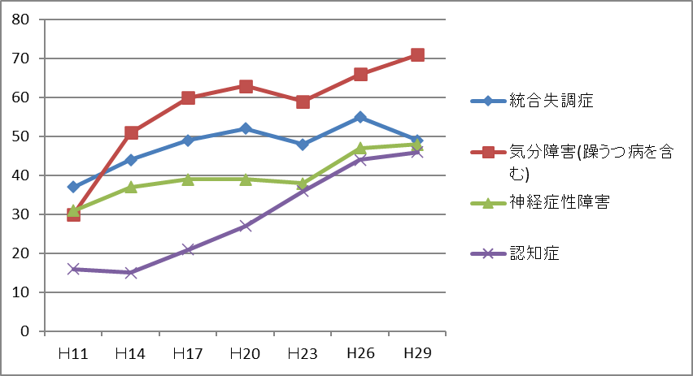
疾病別外来受療率の推移

Slide 17
疾患別受療率 人口10万人あたり
平成11年

Slide 18
患者数、受療率、罹患率、有病率
受療率：ある疾患である特定の1日に外来受診した患者数、入院している患者数を10万人あたりで表す。
患者数：（入院受療率＋外来受療率×平均通院間隔日数）×総人口/10万
罹患率：生涯にわたりその疾患にかかる率
有病率：ある時点でその疾患にかかっている率

Slide 19
精神疾患の罹患率、有病率
 | 罹患率 |  | 有病率
統合失調症 | 0.7% | (0.3～2％） | 0.46％ | （0.19～1％）
うつ病 | 3～7％ |  | 1～2％
うつ病（欧米） | 15％
双極性障害 | 0.7％
双極性障害（欧米） | 2～3％
受療率統計からは日本でもうつ病の患者数はどんどん増えている。
社会環境がうつ病を増加さえているのか。
診断基準が変わったために見かけ上そうなのかもしれない。
今までうつ病と診断されたものが、双極性障害（特にⅡ型）と診断が変更になることも多い。
うつ病に対しても感情調整薬が使われるが、保険適応は双極性障害にしかない。

Slide 20
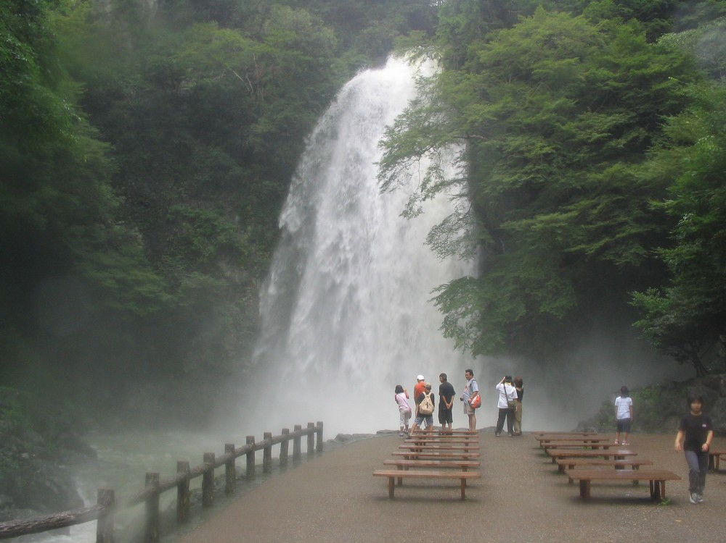
2003年8月15日 箕面の大滝

Slide 21
統合失調症：概念
主として思春期に発病して
特徴的な幻覚･妄想，解体症状，陰性症状を主徴とし
多くは寛解と再燃を繰り返し慢性に経過する
解体症状：まとまりのない会話，まとまりのない行動
陰性症状：感情の平板化,会話の量・内容が乏しくなる，意欲･自発性の低下、周りの出来事に無関心、集中が長続きしない

Slide 22
統合失調症：成因
遺伝因子：関連する遺伝子
環境因子：胎生期・周産期リスクファクター
幼児期・小児期リスクファクター
から（ストレスに対する）脆弱性が形成され
それに特異的に働くストレッサーが組み合わさって発症する

Slide 23
妄想と幻聴
非現実的で間違った確信で訂正不可能なもの
みんなが自分のことを監視する、自分の悪口を言っている、いやがせをされている、自分の心の中が知られてしまう
現実にはない声に話しかけられたり命令されたりする

Slide 24
なぜ妄想を持つの？
私たちもすごく落ち込んでいたりすごく疲れている時は、つい同じことをくよくよ考えたり、あの時あんなことをしたのが悪かったのじゃないかなどと思いますし、時には周りの目がちょっと気になったりします
ただふつうは冷静にいろいろ考えて思い過ごしだと気を取り直します
しかし、脳の中でドーパミンという物質のバランスが悪いといつも以上にひらめいてしまいます
私たちがひらめくとき一番大切なものを守ることにひらめきを使います。
一番大切なもの、それは自分自身の安全です。
自分が狙われている、監視されている、自分の秘密を知られているとひらめいて、それがそのまま確信に変わります。

Slide 25
急性期の治療
薬物療法：ドーパミンの働きを抑える薬
精神療法：病気や自分の持つ症状への理解を深める,本人や家族が持つさまざまな不安や問題への対処
なんといっても薬物療法が重要でありかつきわめて有効である

Slide 26
回復期の治療
急性期の症状は華々しいがコントロールは容易
陰性症状が長期にわたりやすいのでこの改善が本人にとっても社会にとっても大切
本人が楽しめるよう、意欲を持てるよう、集中力が続くよう、人付き合いが苦にならないようにする
リハビリテーション
副作用の少ない薬剤選択
地域での生活習慣の安定を図る

Slide 27
回復期の治療：具体的方法
リハビリテーション：作業療法（園芸,農作業,手工芸,陶芸) リクリエーション療法
生活療法：生活技能訓練(SST)
デイ・ケア、ナイト・ケア：外来での治療
訪問看護：看護婦(士)、ソーシャルワーカー が自宅を訪問する
薬物療法：維持療法
精神療法

Slide 28
精神障がい者の｢生活障害｣
対人関係の障害
作業する能力の障害
日常生活能力の障害
体験の不足、経験するチャンスの喪失
偏見という社会的背景

Slide 29

2004年11月26日 瀧安寺弁天堂境内

Slide 30
気分(感情)障害：概念
基本障害は、気分あるいは感情の変化であり、普通抑うつに変化したり昂揚に変化したりする。再発する傾向にあり個々のエピソードの発症にはストレスとなる出来事や状況(誘因)と関連することが多い。脳の神経伝達物質という立場から言えば、モノアミン(セロトニン、ノルアドレナリン)の過不足が起こっていると考えられる。(アミン仮説)

Slide 31
気分(感情)障害：病型
抑うつ症
双極症

Slide 32
気分(感情)障害：症状
躁状態：
爽快気分、観念奔逸、誇大妄想、行為心迫、不眠、性欲亢進
うつ状態：
抑うつ気分、不安、焦燥、思考抑制、判断力低下、微小妄想、自殺念慮、運動抑制、不眠、早朝覚醒、食欲不振、消化器症状、自律神経症状

Slide 33
うつ病の多型化と躁うつ病の急増
うつ病にはいろんなタイプが出てきた。
薬と休養だけではよくならうつ病が増えてきた。
今までうつ病といわれていたのが躁うつ病だったケースが多い。
躁うつ病にもいろんなタイプがあり、双極性感情障害スペクトラムと呼ばれたりする

Slide 34
うつ病とその亜型
メランコリック（内因性）うつ病
双極性感情障害（躁うつ病）のうつ病相
気分変調症、神経症性うつ病、抑うつ神経症
現代型うつ病
非定型うつ病
難治性うつ病
人格障害に伴う
発達障害に伴う

Slide 35
うつ病
抑うつ気分，
興味と喜びの喪失，
易疲労感
集中力と注意力の減退
自己評価と自信の低下
罪責感と無価値感
将来に対する悲観的見方
自殺の観念や行為
睡眠障害
食欲不振

Slide 36
うつ病における身体症状
睡眠障害
  入眠困難、中途覚醒、早朝覚醒、過眠
食欲不振
体重減少
便秘・下痢
口渇、盗汗
性欲減退
頭重・頭痛、頭部熱感、肩こり，手足のしびれ，倦怠感，寒気

Slide 37
うつ病の精神療法
必ず治る病気であることを説明する。
休息することが一番大切であること。
抗うつ薬をのめば必ずよくなること。
気晴らしなどはしないこと。
重大な問題の決定は延期すること。
自殺しない約束をさせる。
抗うつ薬の効果の現れ方、副作用について説明する。
うつ状態は一進一退を繰り返しながら回復していくこと。

Slide 38
うつ病の症状のとれかた
症状
興味がない
根気がない
手がつかない
憂うつ感
不安
焦燥感
時間経過

Slide 39
日本うつ病学会治療ガイドライン
双極性障害 2012
双極性障害の大うつ病エピソードの時には抗うつ薬の単剤治療は行わない
躁転や急速交代型を誘発しかねないからである
感情調整薬を主剤とする。しかしそれでコントロールできるとは言い難いが。
今までの経過の中で躁状態がなかったかを聞き取らないといけない。
本人の自覚がなくても躁状態だったかもしれないので家族からなどの聞き取りもしないといけない。

Slide 40
双極性障害のうつ病相
双極性障害Ⅰ型（躁うつ病）
  治療は感情調整薬（炭酸リチウム、バルプロ酸ナトリウム、カルバマゼピン）
  ビプレッソ（クエチアピンの徐放剤）が保険適応をとった
  ジプレキサ、エビリファイ、ラミクタールも感情調整薬に加わった。
  抗うつ薬（特に三環系で）躁転の可能性
双極性障害Ⅱ型
  主にはうつ病相だが短い軽躁状態を伴う
  感情調整薬も効きにくい印象
  非定型うつ病、境界性人格障害との合併

Slide 41
現代型うつ病
比較的若年者
組織への一体化を拒絶しているため罪責感の表明が少ない。むしろ当惑。
早期に受診
症状が出揃わない：身体症状と制止が主症状
自己中心的に見える
趣味を持つ、趣味なら楽しめる

Slide 42
神経症性うつ病（気分変調症）
うつ病とはいえない程度の慢性的抑うつ気分
疲れと抑うつを感じ、何事にも努力が入り楽しいことは何もない
対人関係または環境に対する葛藤が背景にある
他罰的である
経過が長い

Slide 43
非定型うつ病
気分反応性（現実のまたは起こるかもしれない楽しい出来事に反応して気分が明るくなる）
著明な体重増加または食欲の増加
過眠
鉛様の麻痺（体が鉛のように重くて仕方ない）
長年にわたる対人関係での過敏性により、著しい社会的・職業的障害を引き起こしている

Slide 44
難治性うつ病、性格と深く関わるうつ病
病前性格、認知様式、誘因などは前述のうつ病と全く変わりないと思われるのに、抗うつ薬に反応せず、年余に渡り病状が改善しない難治性うつ病もある。
対人関係の葛藤、環境に対する不適応が背景にあるうつ状態は、他罰的で治りにくかったり症状が一進一退することも多い。
高い理想と低い自己評価(または高すぎる自尊心)、傷つきやすさと不安定な対人関係を背景に持つうつ病は、症状が 浮動的で、自傷や自殺企図、対人関係でのトラブルなどの問題行動が特徴であることも多く、服薬と休養だけでは治らない。

Slide 45
うつ状態が長引く要因
環境に対して親和性が強く、うつ状態で以前のように活動できない自分に否定的（周りの評価の先取り）
回復過程であっても、できないほうの自分が情けない。
これからのことに自信が持てない
対人関係において敏感になり、否定的評価に自信を無くす
幼少期から厳しいしつけ、叱責を受け、それを避けるために怒られないようにと生きてきた。

Slide 46
うつ状態から回復を早めるには
私はよくやっているよと自分を褒める
こうして自己肯定感を持つ
他者・周囲に合わさなくても良いのだと開き直ること
以前はもっとできたのにと言われても、うつの回復期だから仕方ないさと思うこと
ええ加減主義でいいのだと思うこと

Slide 47
長期休職者の職場復帰
うつ病、適応障害の人が多い
リワーク支援プログラムも取り入れた包括的職場復帰支援が有効
リワーク支援プログラムがうまく進まないときには、職業能力適性検査などで、職業能力の再評価が必要なこともある
長い引きこもりからの就労の時と同様、対人関係スキルの向上を支援目標の一つとする
どんなうつ病の人でも激しい怒りを表すことがある

Slide 48
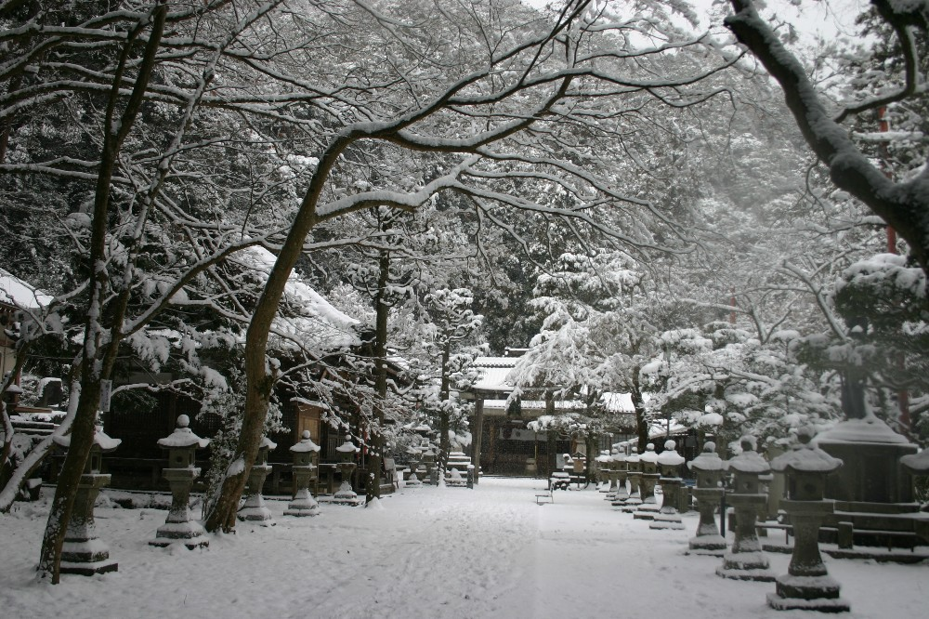
2005年12月22日 瀧安寺弁財天堂境内

Slide 49
うつ病と共存しやすい疾患
認知症：
  仮性認知症
  うつ病が先行する認知症
  うつ病が共存する認知症、特に血管性認知症で多い（vascular depression)、副作用に注意して抗うつ薬を選択
広汎性発達障害、注意欠陥多動障害
  3歳以前に出現
  対人関係の障害、コミュニケーションの障害、限定された興味と強いこだわり、注意の障害、衝動性の障害
  二次障害としてうつ状態を呈しやすい

Slide 50
自閉スペクトラム症
DSM-Ⅳ、ICD-10で自閉性障害、アスペルガー障害を含む広汎性発達障がいとされていたものが、DSM-5,ICD-11では、自閉スペクトラム症という連続体モデルでまとめられた。
A.社会的コミュニケーション及び対人的相互反応における持続的欠陥
B.行動、興味、または活動の限定された反復的様式

Slide 51
A.社会的コミュニケーション及び対人的相互反応における持続的欠陥
相互の対人的ー情緒関係の欠落
  異常に近づく、通常の会話のやり取りができない
  興味、情動、感情を共有できない
非言語的コミュニケーション行動の欠如や
まとまりの悪い言語的コミュニケーション
－視線が合わない、身振りの理解ができない
■人間関係を発展させそれを維持し理解することの欠陥
－様々な社会状況に合った行動ができない

Slide 52
B.行動、興味、または活動
の限定された反復的様式
常同的、反復的な身体運動、物の使用、会話。
  体を奇妙に動かし続ける、
  おもちゃの車を一列に並べる
  オーム返し、場にそぐわない独語の繰り返し
同一性への固執、習慣への頑なこだわり、言語的、非言語的な儀式的行動様式
強度で異常などど限定され執着する興味
感覚刺激に対する過敏さと鈍感さ、ある感覚的側面への並外れた興味

Slide 53
自閉スペクトラム症の認知機能
強み
  機械的記憶：正確なカタログ的知識
  視覚表現：一度見ただけのものでも正確に描ける
弱み
  社会相互関係ができない
  自分流の解釈・理解
  変化に適応できない
感覚（聴覚、触覚、視覚）の過敏さと鈍感さの混在。

Slide 54
自閉スペクトラム症の就労支援
同時に複数の作業を行うのが苦手（ワーキングメモリーの容量不足）
口頭での指示を理解することが苦手（視覚処理は得意で、聴覚処理は苦手）
臨機応変の判断が難しい
仕事のやり方が自己流になりやすい

Slide 55
自閉スペクトラム症の就労支援 2
失敗に対処する際のコミュニケーション・社会性の不足
  失敗の報告と謝罪ができない
  自分の立場ばかり主張する
  言い訳が饒舌すぎる
  表情や態度が適切でない
  身体不調を訴えて逃避してしまう
本人の能力と職場の要求水準のミスマッチ

Slide 56
注意欠如・多動症（AD/HD)
不注意
  不注意な過ちを犯す
  注意の持続が困難
  直接話しかけられても聞いていないよう
  指示に従てやり遂げられない
  課題や活動を整理することが困難
  精神的努力を継続する課題を避ける、嫌う
  課題に必要なものを無くす
  外からの刺激によって注意をそらされる
  日課を忘れる

Slide 57
注意欠如・多動症（AD/HD)
多動性/衝動性
  手足をソワソワ動かし、椅子の上でもじもじする
  座っていることを要求される状況でじっとできない
  走り回り、高いところに上ったり、過度に動き回る
  過度に大声で騒々しい
  じっとしておれず、他人からも落ち着きないと見える
  しゃべりすぎる
  質問が終わる前にだしぬけに答えてしまう
  順番を待つことが困難
  他人の邪魔をしたり干渉する

Slide 58
AD/HD 2
子供では6項目以上6か月以上持続すること
17歳以上では5項目以上で診断される
かつては自閉スペクトラム症と併存しないといわれたが、現在は併存を認め、しかも多いとされる。
学校、職場、家庭など2つ以上の状況で起る
社会的、学業的・職業的機能を損なうか低下させている

Slide 59
AD/HD 3
薬物療法が著効する場合もある
反省を求める長い説教は無効
褒めることを強化因子として不注意、衝動的行動を減らす。
危険を伴う不適切行動は手短な指示で断固制止
ワーキングメモリーが少ないことへの支援
片づけることが苦手なことへの支援

Slide 60
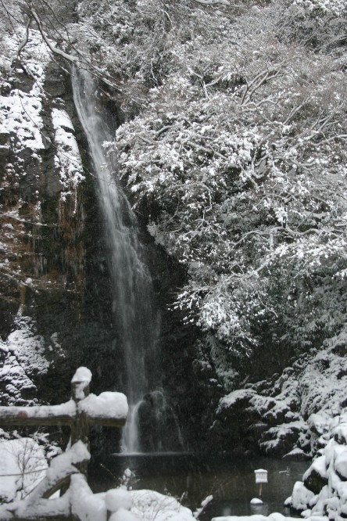
二〇〇五年十二月二十二日 箕面の大滝

Slide 61
ええ加減主義のススメ
不十分という意味の「ええ加減」で、物事を投げ出してしまっていいという意味ではない
こうありたいという目標に向かって我々は生活している。すごくいいことだ。
その目標が仕事であればきちんと成果を上げねばと思う。その目標が生き方であれば、それは人間としてのモラルだ考える。
目標通りにいけばそれに越したことはないが、そううまくいかないのがこの世の常だ。

Slide 62
ええ加減主義のススメ 2
ところが人間は完ぺき主義の罠にはまる。
こうせねば、こうあらねばに支配されるのは、きっちりこの罠にはまっている
この罠にはまると、人間はどんどん自分を責める。
不安は高まり、抑うつ的になり、他者にも腹が立つ。
もうこれはいくつもの精神症状を抱えた状態である。
すでに精神障がいにある人はさらに病状は悪化する。

Slide 63
ええ加減主義のススメ 3
我々の住む世界、社会も自然界も、きわめて複雑で入り組んだ相互作用のなせる業だ
現象を理詰めに説明できたりしない、ただただ経験則から類推するより仕方ない
試行錯誤で行くしかない
料理人がある味を加えたり、いや減じたり、そうしてより良き結果を見つけたのが「ええ加減」である。
目標通りにいっていない今を、今のところはこれでいいと「ええ加減」を受け入れることが、目標へのスタートである。

Slide 64
精神的に健康であるには
ええ加減主義を実践するにはどうするか
自己肯定感を持つ
  いい意味での自己中になれ
  そうすれば周りにも寛容になれる
  Me Yes and You Yes
楽観的になれ
  先のこと、まあ何とかなるだろう（心配が出そうになると振り払う）
  自己分析、反省のつもりが気分を下げる役割しか果たさないことがほとんど

Slide 65
パーソナリティ機能
パーソナリティ障がい群の代替DSM-5モデル
病的パーソナリティ特性とともに基本次元（ディメンション）をなす
自己
  同一性
  自己志向性（自律性）
対人関係
  共感性
  親密さ

Slide 66
パーソナリティ機能：自己
自己同一性
  役割に適した境界を保つ自分という意識
  自己制御された肯定的自尊心
  すべての情動を体験し、許容し、制御できる
自己志向性
  自己の能力の評価に基づく合理的目標を設定
  適切な行動規範を利用し、多くの領域で達成感を持つ
  内的体験を省察し意味づけることができる

Slide 67
パーソナル機能：対人関係
共感性
  他者の体験及び動機を正確に理解できる
  異なる意見でも、他者の見方を理解し尊重する
  自己の行動が他者に及ぼす影響を理解する
親密さ
  個人及び地域の生活で、充実し持続的な多くの関係を持つ
  思いやりがあり親密な互恵的関係を持てる
  さまざまな他者の思考、情動、行動に柔軟に対応できる

Slide 68
より良い支援をするために
支援目標・プログラムを作るとき、利用者のパーソナリティ機能を評価し、念頭に置く
目標設定を行う時、利用者の自尊心を損なっていないかを考える
利用者が不合理に高い目標設定をするとき、その背景を考えつつ合理的目標に再設定する
利用者との間の心理的葛藤が高まったとき、支援者自身のパーソナル機能の低下の危険があると知っておく

Slide 69
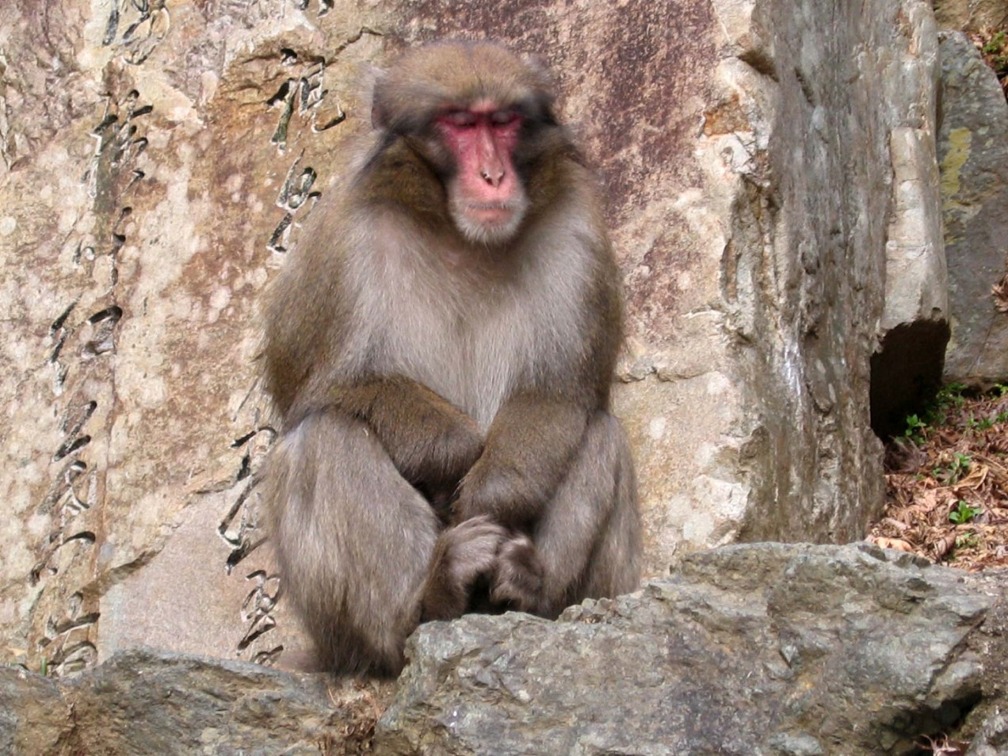
2004年2月23日 箕面公園のサル 何を瞑想する？

